Slide 2
Nu laat U Heer uw dienaar in vrede heengaan, zoals U hebt beloofd, want met eigen ogen heb ik de redding gezien

Slide 3
T. Hoe vind je vrede? 1. Door het verlangen levend te houden 2. Door Jezus te omarmen 3. Door Christus tegemoet te gaan

Slide 4
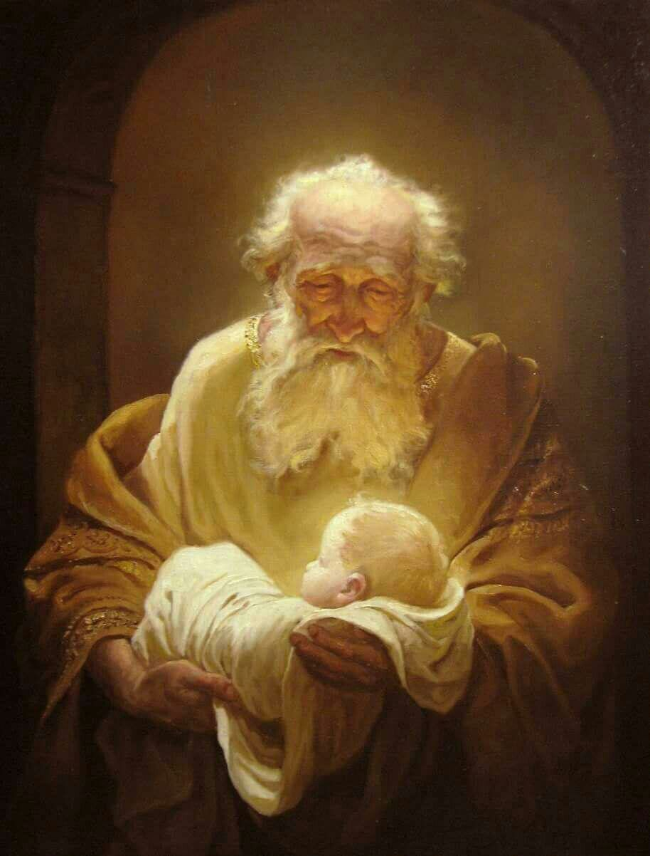

Slide 5
Hij was een rechtvaardig en vroom man, die uitzag naar de tijd dat God Israël vertroosting zou schenken

Slide 6
Simeon bleef uitkijken naar de Messias
door Gods Woord en door de Heilige Geest

Slide 7
T. Hoe vind je vrede? 1. Door het verlangen levend te houden 2. Door Jezus te omarmen 3. Door Christus tegemoet te gaan

Slide 8
Geloven is….
Christus omhelzen

Slide 9
weet wel dat veel mensen door Hem ten val komen of juist door Hem zullen opstaan; Hij zal tegengesproken worden en door jou eigen ziel Maria zal een zwaard gaan….

Slide 10
T. Hoe vind je vrede? 1. Door het verlangen levend te houden 2. Door Jezus te omarmen 3. Door Christus tegemoet te gaan

